Slide 1
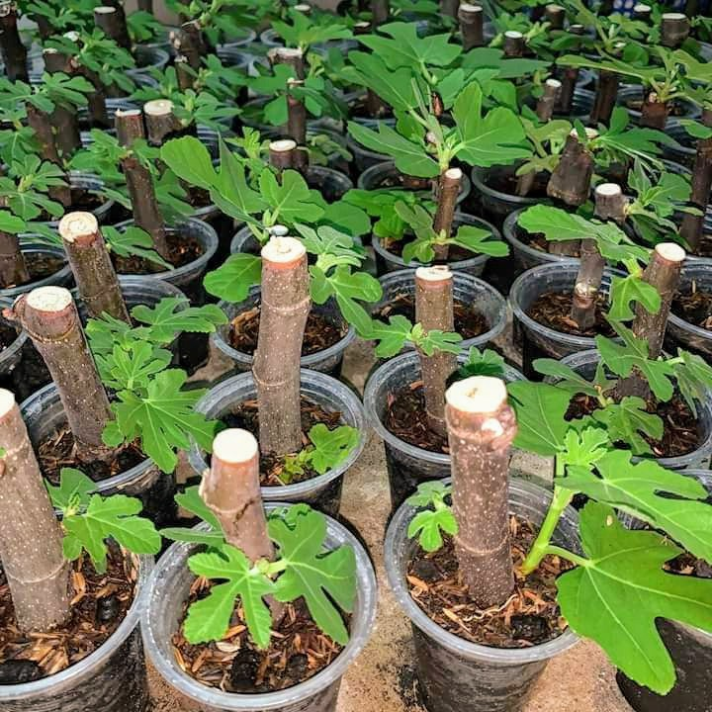
TIẾT 7. BÀI 3. NHÂN GIỐNG CÂY TRỒNG

Slide 2
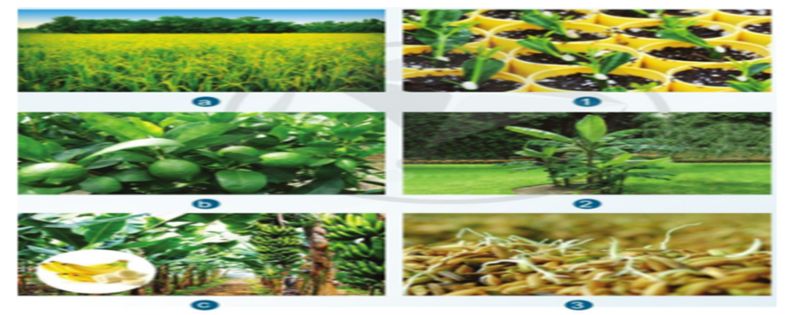
Quan sát Hình 3.1 và cho biết: Mỗi loại cây trồng (a -> c) được nhân giống bằng cách nào (1-3)?

Slide 3
Quan sát Hình 3.1 và cho biết: Mỗi loại cây trồng (a -> c) được nhân giống bằng cách nào (1-3)?
Hình a – 3: lúa được gieo trồng bằng hạt
Hình b – 1: cam, chanh được gieo trồng bằng cách giâm cành
Hình c – 2: chuối được gieo trồng bằng cách trồng bằng củ

Slide 4
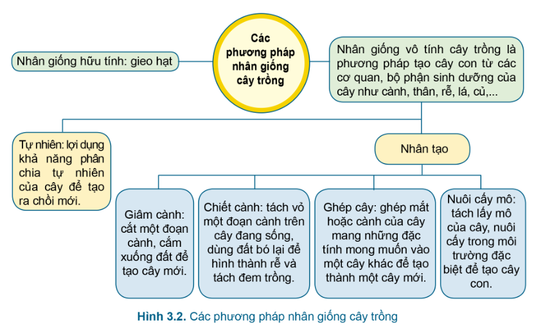
1.Thế nào là phương pháp nhân giống cây trồng?
2. Có những phương pháp nhân giống cây trồng nào?
3.Nhân giống bằng phương pháp giâm cành là gì?

Slide 5
1.Nhân giống cây trồng là việc tạo ra các cá thể mới với các đặc tính vốn có của giống cây trồng đó.
2. Các phương pháp nhân giống cây trồng: nhân giống hữu tính và nhân giống vô tính
3 Giâm cành: là phương pháp nhân giống vô tính bằng cách cắt một đoạn cành, cắm xuống đất để tạo cây mới.

Slide 6
TIẾT 7. BÀI 3. NHÂN GIỐNG CÂY TRỒNG
1.Các phương pháp nhân giống cây trồng
- Khái niệm: Nhân giống cây trồng là việc tạo ra các cá thể mới với câc đặc tính vốn có của giống cây trồng đó.
- Các phương pháp nhân giống cây trồng: nhân giống hữu tính và nhân giống vô tính
- Giâm cành: là phương pháp nhân giống vô tính bằng cách cắt một đoạn cành, cắm xuống đất để tạo cây mới.

Slide 7
Hãy kể thêm những loại cây dễ nhân giống bằng phương pháp giâm cành.

Slide 8
Hãy kể thêm những loại cây dễ nhân giống bằng phương pháp giâm cành.
Cây rau muống, rau khoai lang, rau ngót, rau thơm, cây lá lốt; cây hoa hồng.

Slide 9
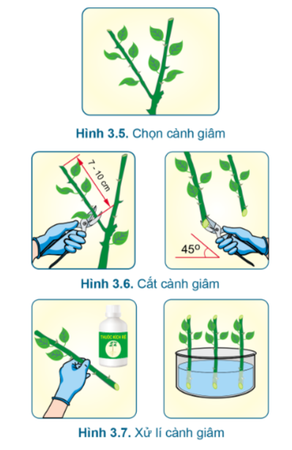
1.Nêu quy trình của nhân giống cây trồng bằng phương pháp giâm cành
2. Vì sao đoạn cành giâm nên cắt vát và tỉa bớt lá?

Slide 10
1.Nêu quy trình của nhân giống cây trồng bằng phương pháp giâm cành
2. Vì sao đoạn cành giâm nên cắt vát và tỉa bớt lá?
1.- Bước 1: Chọn cành giâm
- Bước 2: Cắt cành giâm
- Bước 3: Xử lý cành giâm
- Bước 4. Cắm cành giâm
Bước 5. Chăm sóc cành giâm
2. Đoạn cành giâm nên cắt vát và tỉa bớt lá để làm giảm thoát hơi nước nhằm tập trung nước nuôi các tế bào của cành.

Slide 11
TIẾT 7. BÀI 3. NHÂN GIỐNG CÂY TRỒNG
III.Quy trình thực hành
- Bước 1: Chọn cành giâm
- Bước 2: Cắt cành giâm
- Bước 3: Xử lý cành giâm
- Bước 4. Cắm cành giâm
- Bước 5. Chăm sóc cành giâm

Slide 12
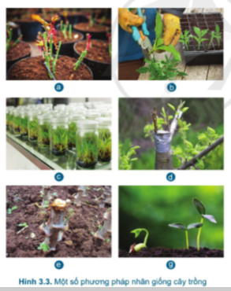
LUYỆN TẬP
1. Em hãy chỉ ra phương pháp giâm cành có trong Hình 3.3.

Slide 13
LUYỆN TẬP
1. Em hãy chỉ ra phương pháp giâm cành có trong Hình 3.3.
1.+ Quan sát Hình 3.3 ta thấy:
- Hình a: phương pháp giâm cành
- Hình b: phương pháp giâm cành
- Hình c: phương pháp nuôi cấy mô
- Hình d: phương pháp ghép cây
- Hình e: phương pháp giâm cành
- Hình g: phương pháp gieo hạt

Slide 14
VẬN DỤNG
Em hãy chọn một loại rau mà gia đình em thường sử dụng và nhân giống cây rau này bằng phương pháp giâm cành. Ghi nhận lại quá trình phát triển của cây từ khi giảm đến khi cây có 3 chồi non. Ghi trên giấy A4. Giờ sau nộp GV

